Slide 1
強烈負北極振盪 全球各地急凍
報告人:60727莊子瑢
資料來源:華視新聞網
Notes:
淤

Slide 2
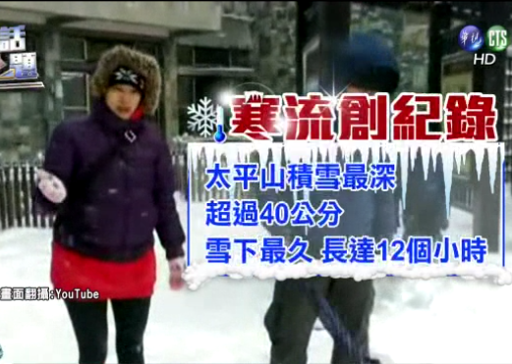
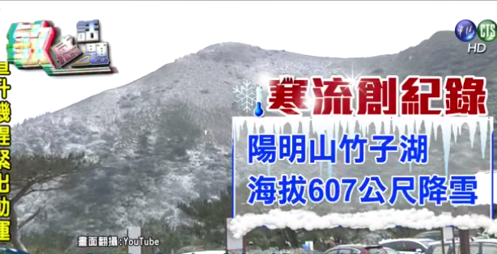
臺灣120年來的第一次
太平山積雪超過40公分，雪下長達12小時
陽明山竹子湖海拔607公尺，破例下雪
汐止的五指山下了雪
Notes:
安

Slide 3
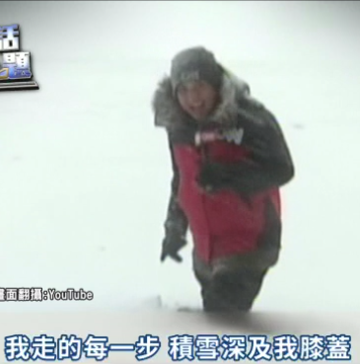
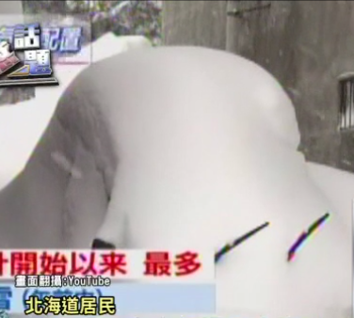
世界各國
美國東部，日本傳災情
美國東部碰上了19世紀以來第2大暴風雪
北海道的雪厚到只剩兩支雨刷探出頭

Slide 4
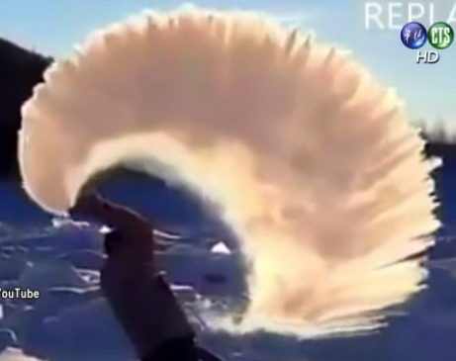
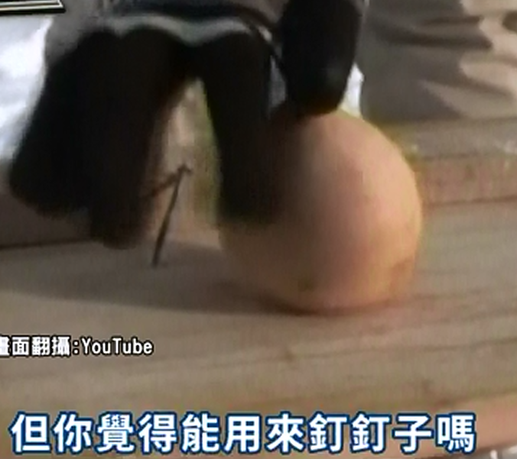
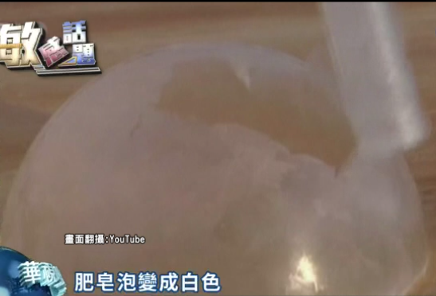
零下五十度內蒙古
熱水一潑一秒鐘結凍
肥皂泡變成白色
梨子變成槌子

Slide 5
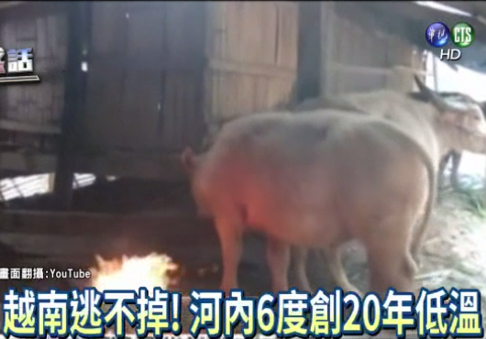
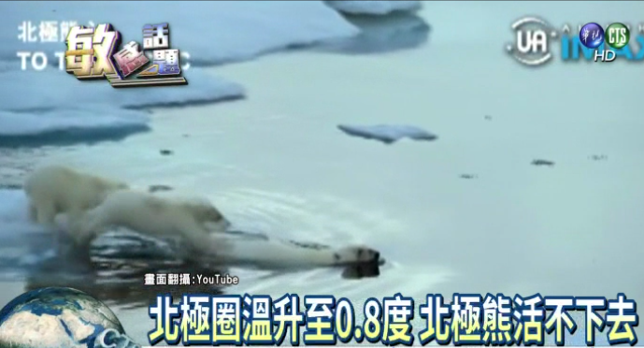
世界各國
越南
凌晨下起雪積雪高達10公分
怕牛凍死農民連忙生火幫牠們取暖
首都河內也只剩6度
北極
往年北極均溫零下30度
今年升到0.8度

Slide 6
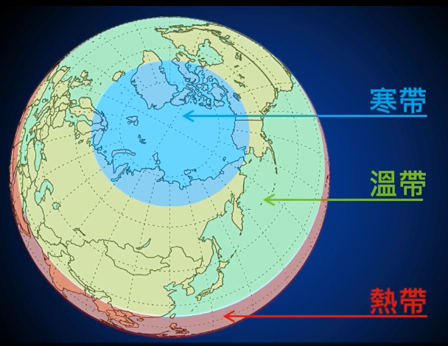
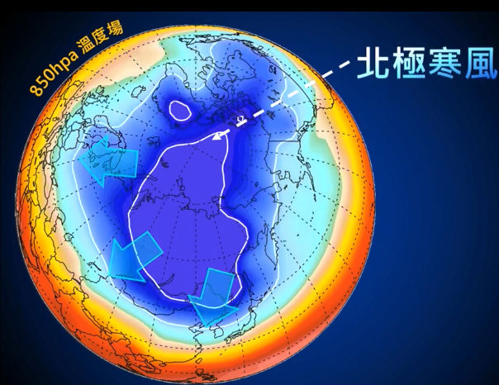
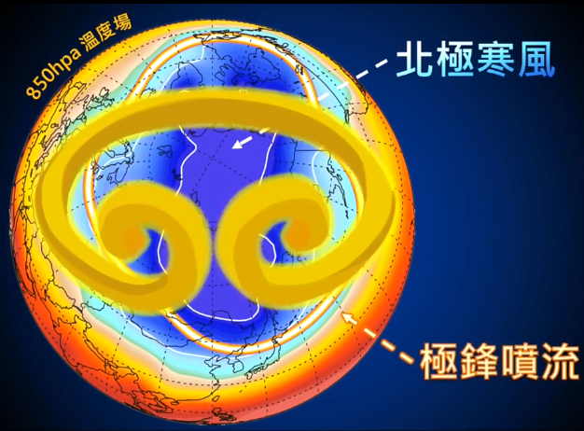
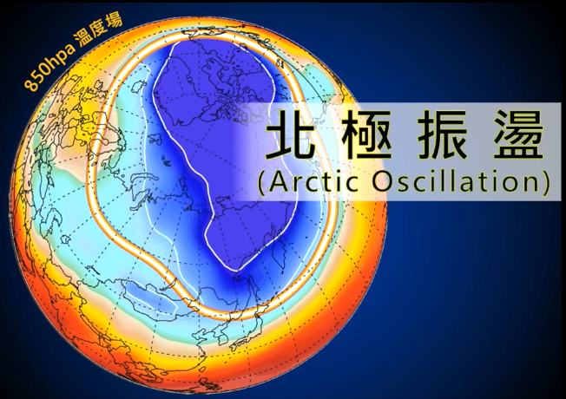
北極寒風V.S極鋒噴流

Slide 7
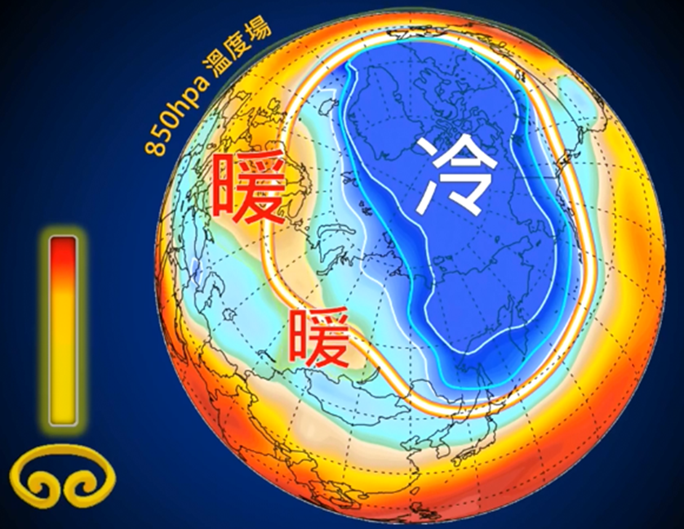
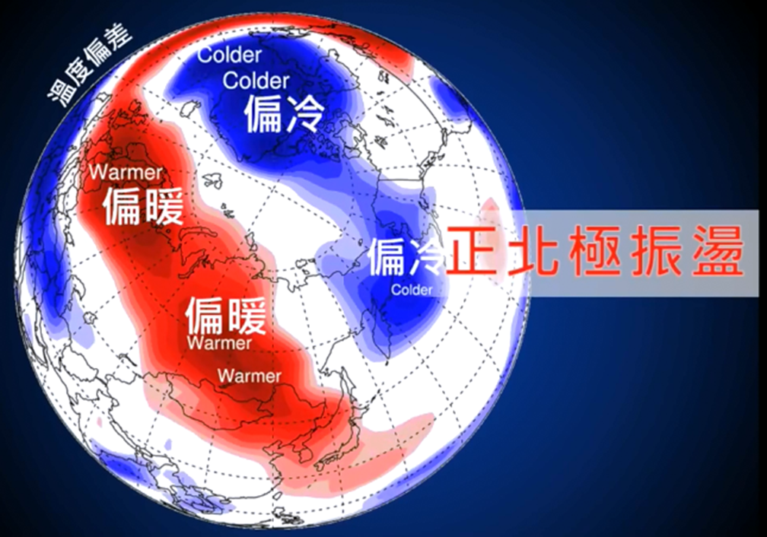
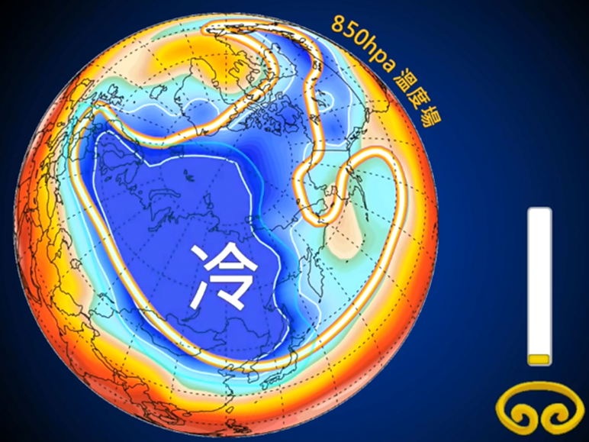
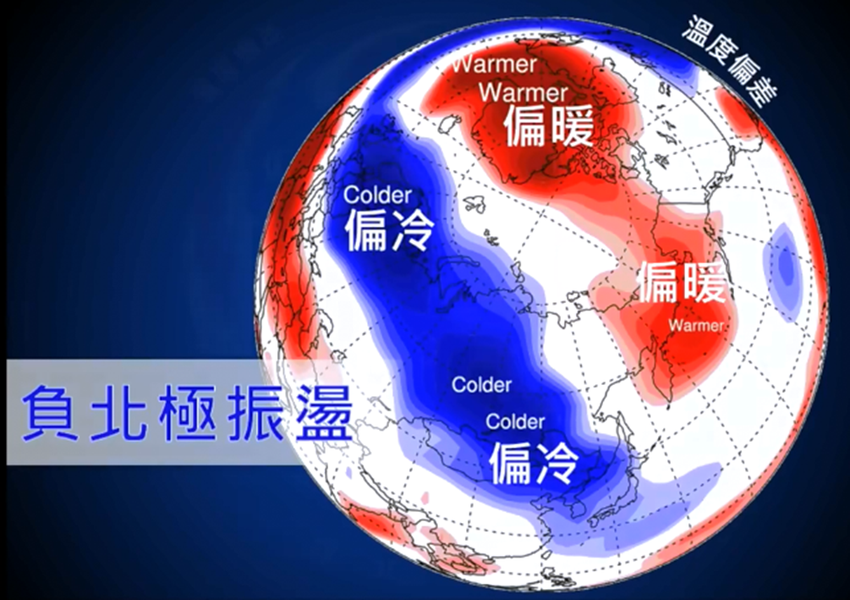
正北極震盪&負北極震盪

Slide 8
糧食短缺
心得
疾病大流行
減少碳排放量
地球暖化
自然現象
這件事我看見了什麼
惋惜
臺灣難得平地下雪
擔心
極端氣候
世界末日

Slide 9
Question:請問越南首都河內在當時幾度?

Slide 10
The End

